Slide 1
Bezlepková dieta
Šafránková Markéta

Slide 2
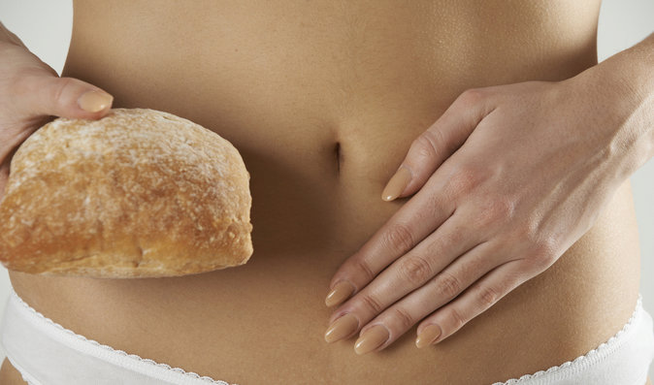
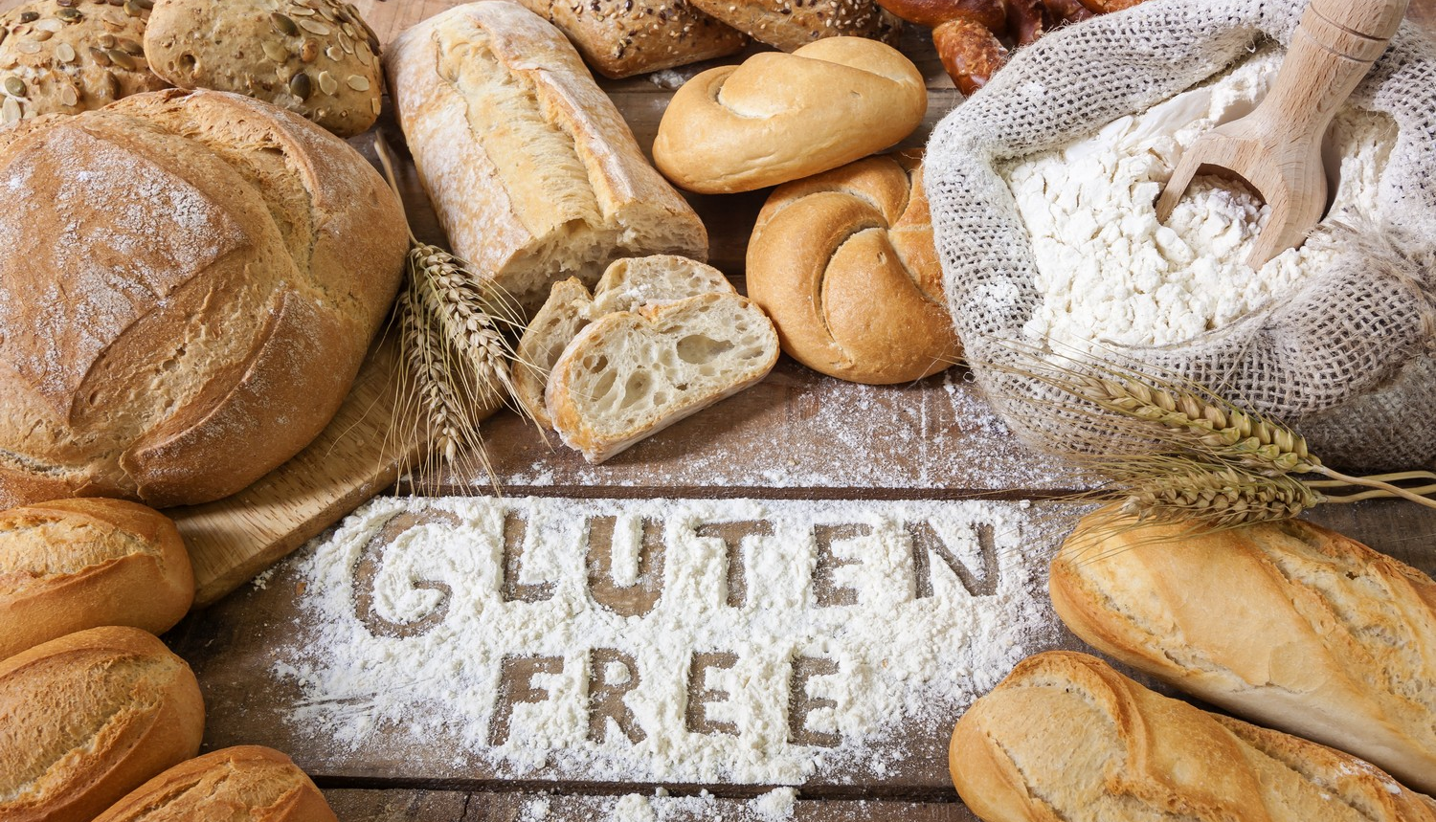
Jedná se o směs dvou bílkovin.
Lepek zajišťuje žádanou pružnost těsto a nadýchanost pečiva.
Celiak = člověk, který nesmí lepek.
Příznaky celiakie jsou střevní problémy.
Celiak nesmí mít v jídelníčku lepek. Musí nakupovat bezlepkové výrobky.
Zdravý člověk by neměl mít bezlepkovou dietu, protože si může vytvořit alergii na lepek.

Slide 3
Zdroje
https://www.jsmekocky.cz/clanek/tereza-kvapilova/zdravi/lepek-lepek-zase-lepek-je-problem-nebo-rozmar
https://www.mojezdravi.cz/zdravy-zivotni-styl/vse-o-celiakii-jak-se-lisi-od-alergie-na-lepek-priznaky-lecba-a-jak-moc-vadi-dietni-chyby-2842.html
https://www.kleis.cz/clanky/38-co-je-vlastne-lepek

